Slide 1
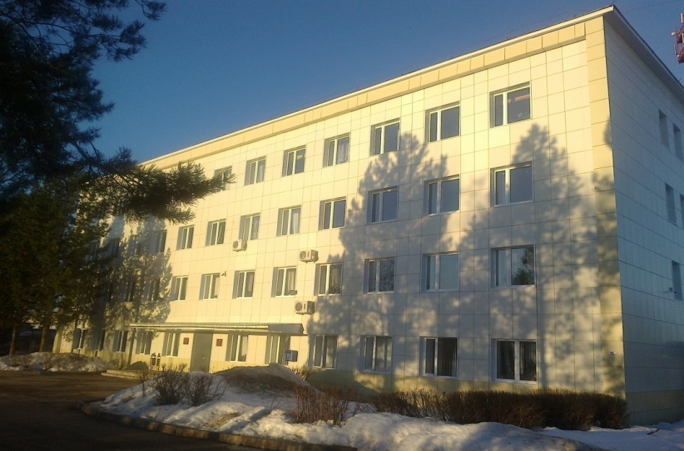
БЮДЖЕТ ДЛЯ ГРАЖДАН
К проекту решения Собрания Представителей Первомайского муниципального района
«Об исполнении бюджета Первомайского муниципального района за 2017 год»
Отдел финансов администрации Первомайского муниципального района Ярославской области
pervotfin@yandex.ru, тел. (48549)22803
152430 Ярославская область, п. Пречистое, ул. Ярославская, д.90

Slide 2
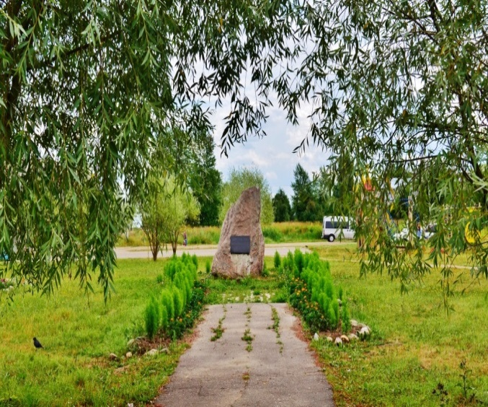
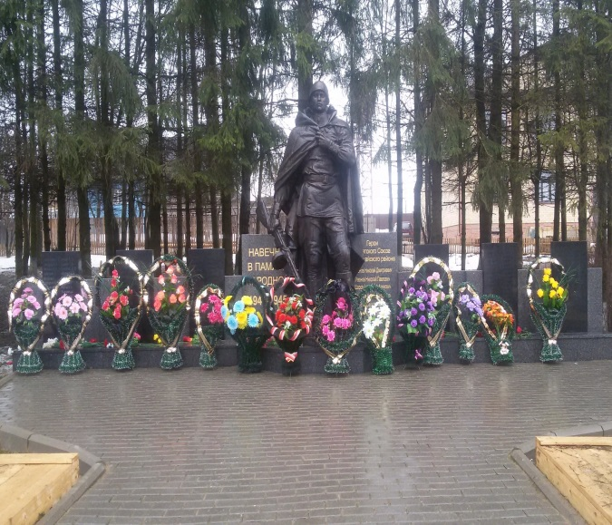
Что такое бюджет для граждан?
Уважаемые жители Первомайского района!
Сегодня большое внимание уделяется теме информационной открытости, и прежде всего в сфере бюджетной политики. Эффективное использование бюджетных средств на благо района, с учетом приоритетов, определяемых жителями, недопустимость коррупции - важнейшие задачи, которые необходимо решать, объединяя усилия.
«Бюджет для граждан» познакомит вас с основными целями, задачами и приоритетными направлениями бюджетной политики района, основными условиями формирования бюджета района, источниками доходов и обоснованиями расходов бюджета.
Эта информация позволит каждому жителю самостоятельно разобраться, каким образом расходуются бюджетные средства, какие задачи решаются при помощи этих средств, и как бюджетная политика влияет на развитие района, на улучшение качества жизни населения.
Уже сегодня информация о всех стадиях бюджетного процесса, о плановых показателях бюджета муниципального района и его исполнении доступна для всех заинтересованных пользователей и размещается на официальном сайте администрации Первомайского муниципального района Ярославской области.

Slide 3
Краткая характеристика Первомайского муниципального района
Общая площадь – 2226,9 кв.км.
В Первомайском муниципальном районе проживает 10 231 человек, в том числе в сельской местности – около 6 тыс.
В состав района входят 3 поселения: 1- городское и 2 – сельских.
На территории района насчитывается 193 предприятия и организации.
Общее количество субъектов малого предпринимательства в районе – 277 единиц, в том числе : 21 – малое предприятие, 39 – микропредприятий, 217 – индивидуальных предпринимателей. В малом бизнесе трудятся 27 % занятых в экономике района.
Среднесписочная численность работающих (без субъектов малого предпринимательства) – 1612 чел, среднемесячная заработная плата по району – 21 594 рублей, что составляет 66% к среднеобластному уровню.

Slide 4
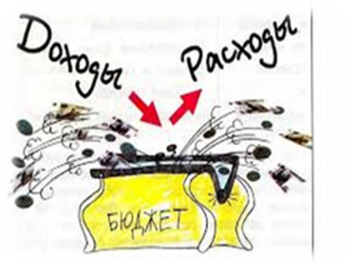
Определение основных понятий
БЮДЖЕТ (от старонормандского bougette– кошель, сумка, кожаный мешок) – форма образования и расходования денежных средств, предназначенных для финансового обеспечения задач и функций государства и органов местного самоуправления.
ДОХОДЫ
РАСХОДЫ
ПРОФИЦИТ
РАСХОДЫ
ДОХОДЫ
ДЕФИЦИТ
ДОХОДЫ
РАСХОДЫ
СБАЛАНСИРОВАННОСТЬ
Сбалансированность бюджета по доходам и расходам – основополагающее требование, предъявляемое к органам, составляющим и утверждающим бюджет.

Slide 5
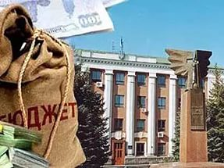
Какие бывают бюджеты?
Бюджеты семей
Бюджеты публично-правовых образований
Доходы: налоговые и неналоговые доходы
Расходы: социальная сфера, образование, культура
Доходы: заработная плата, премии и т.п.
Расходы: оплата коммунальных услуг, расходы
на питание, транспорт и т.п.
Бюджеты организаций
Российской Федерации (федеральный бюджет, бюджеты государственных внебюджетных фондов РФ)
Субъектов Российской Федерации
(региональные бюджеты, бюджеты территориальных фондов обязательного медицинского страхования)
Муниципальных образований
(местные бюджеты муниципальных районов, городских округов, городских и сельских поселений)
Доходы: выручка от реализации и т.п.
Расходы: выплата заработной платы рабочим, закупка материалов.

Slide 6
Бюджетный процесс в Первомайском муниципальном районе
Утверждение бюджета
Исполнение бюджета
Бюджетный процесс - деятельность органов местного самоуправления и иных участников по составлению, рассмотрению, утверждению и исполнению местного бюджета, а также по контролю за его исполнением.
Формирование отчета об исполнении бюджета
Рассмотрение бюджета
Составление бюджета
Муниципальный финансовый контроль

Slide 7
Бюджетный процесс: исполнение бюджета
- ЭТО ЭТАП БЮДЖЕТНОГО ПРОЦЕССА, КОТОРЫЙ НАЧИНАЕТСЯ С МОМЕНТА УТВЕРЖДЕНИЯ РЕШЕНИЯ О БЮДЖЕТЕ НА ОЧЕРЕДНОЙ ФИНАНСОВЫЙ ГОД И ПЛАНОВЫЙ ПЕРИОД И ПРОДОЛЖАЕТСЯ В ТЕЧЕНИЕ ФИНАНСОВОГО ГОДА.
Финансовый орган составляет и ведет, а также устанавливает порядок их ведения и составления
Бюджетная роспись
Кассовый план
- документ, который составляется и ведется в целях организации исполнения бюджета по расходам и источникам финансирования дефицита бюджета.
- прогноз поступлений в бюджет и кассовых выплат из бюджета в текущем финансовом году
ИСПОЛНЕНИЕ БЮДЖЕТА
ПО ДОХОДАМ
обеспечение полного и своевременного поступления в бюджет налогов, сборов, доходов от использования имущества и других обязательных платежей, в соответствии с утвержденными бюджетными назначениями
ПО РАСХОДАМ
обеспечение последовательного финансирования мероприятий, предусмотренных решением о бюджете, в пределах утвержденных бюджетных ассигнований с целью исполнения принятых расходных обязательств

Slide 8
Формирование отчета об исполнении бюджета
Отдел финансов администрации Первомайского муниципального района не позднее 1 апреля текущего финансового года представляет в контрольно-счетную палату Первомайского муниципального района отчет об исполнении бюджета муниципального района.
Контрольно-счетная палата Первомайского муниципального района готовит заключение на годовой отчет об исполнении бюджета муниципального района и направляет его в администрацию Первомайского муниципального района не позднее 1 мая текущего года
Годовой отчет об исполнении бюджета муниципального района представляется администрацией Первомайского муниципального района в Собрание Представителей Первомайского муниципального района не позднее 1 мая текущего года
Отчет об исполнении бюджета муниципального района утверждается решением Собрания представителей об исполнении бюджета муниципального района
Проект решения Собрания представителей об исполнении бюджета муниципального района подлежит обсуждению на публичных слушаниях

Slide 9
Возможности влияния гражданина на состав бюджета
ПУБЛИЧНЫЕ СЛУШАНИЯ
Проект решения Собрания представителей об исполнении бюджета муниципального района за 2017 год подлежит обсуждению на публичных слушаниях
– форма участия населения в осуществлении местного самоуправления. Публичные слушания организуются и проводятся с целью выявления мнения населения по вопросам местного значения. Каждый житель вправе высказать своё мнение, представить материалы для обоснования своего мнения, письменные предложения и замечания для включения их в протокол публичных слушаний.
Информация о времени и проведении публичных слушаний размещается в районной газете «Призыв» и на сайте администрации Первомайского МР по адресу http://pervomayadm.ru/

Slide 10
Показатели социально-экономического развития Первомайского муниципального района за 2017 год
Промышленное производство
На территории района осуществляют деятельность 2 предприятия промышленных видов деятельности, не являющиеся «малыми» предприятиями - АО «Первомайское коммунальное хозяйство» и ООО «Пречистенский молочный продукт».
За 2017 год данными предприятиями отгружено товаров собственного производства, выполнено работ и услуг на 262 млн. рублей или 106 % к уровню предыдущего года.
В 2017 году в целях реализации намеченных планов по подготовке объектов ЖКХ к зимнему периоду освоено более 6-ти млн. руб. На эти деньги произведен капитальный ремонт 7-ми котельных района, заменено 330 метров наружных водопроводных сетей с колодцами, 50 метров наружных сетей канализации, 100 метров наружных тепловых сетей.
Необходимо отметить, что за последние три года объем инвестиций в реконструкцию и установку современного импортного оборудования по производству полутвердых сыров в ООО «Пречистенский молочный продукт» составил более двухсот миллионов рублей. По итогам 2017 года выработано 2207 тонн сыра. Численность работающих – 65 человек. Налоговые поступления в консолидированный бюджет района от ООО «Пречистенский молочный продукт» в 2017 году составили более 2-х миллионов рублей.
Сельское хозяйство
В сфере сельского хозяйства работает 13 сельхозпредприятий, 1 сбытовой сельскохозяйственный потребительский кооператив и 2 крестьянско-фермерских хозяйства.
По итогам работы за 2017 год количество прибыльных хозяйств составило 5 предприятий или 42 % к их общему количеству.
На территории района создано овцеводческое хозяйство ООО «Юрьевское», которое в 2017 получило статус племенного репродуктора по разведению чистопородной романовской овцы. Вновь открылись с/х предприятия ООО «Маяк» и ООО «Процветание» на территории бывшего совхоза «Маяк». На базе СПК «Заря» и СПК «Завет Ильича» вновь созданное предприятие ООО «Ярагро» планирует весной произвести посев зерновых культур на площади 1000 га.
Пришел инвестор в СПК «Скалинский». Ведется работа по увеличению поголовья КРС, построен новый телятник, начато строительство новой фермы с полной механизацией.
Несмотря на экономические и финансовые трудности сельхозпредприятия района планируют сохранить основное производство. Так, на 2018 год предусматривается провести яровой сев на площади не ниже уровня прошлого года. Для этого запасены в полном объеме семена в количестве 309 тонн, зябь поднята на площади 217 га.
В рамках выполнения задачи, поставленной Правительством Ярославской области, возвращено в оборот земель сельхозназначения в количестве 2253 га. В этом году планируется ввести в оборот не менее 1000 га сельхозугодий.

Slide 11
Показатели социально-экономического развития Первомайского муниципального района за 2017 год
Строительство
Органы местного самоуправления Первомайского района достаточно успешно решают жилищную проблему.
При высоком темпе строительства район полностью выполнил обязательства по программе переселения граждан из ветхого и аварийного жилья. Расселено 9,5 тыс.кв.м - это 69 аварийных многоквартирных домов. В результате переселения 540 человек получили новые благоустроенные квартиры. Общая стоимость финансирования за весь период действия программы составила 332 млн. рублей.
На сегодняшний день в реестре многоквартирных домов, признанных непригодными для проживания, находится 20 домов. Требуется их срочное расселение.
В сфере индивидуального жилищного строительства в 2017 году введено в эксплуатацию 2588 кв.м жилья при целевых показателях, утвержденных для нашего района Правительством Ярославской области, в размере – 2500 кв.м.
В рамках региональной программы «Капитального ремонта общего имущества в многоквартирных домах Ярославской области на 2014-2043 годы», администрацией района был разработан и утвержден краткосрочный план реализации региональной программы. В 2017 году по данной программе был проведен капитальный ремонт внутридомовых инженерных систем электроснабжения, теплоснабжения, ремонт крыш четырех многоквартирных жилых домов в п. Пречистое. Общая стоимость работ составила 10,4 млн. руб.
Труд и занятость
В Первомайском районе проживает 10 231 человек, в том числе в сельской местности – около 6 тыс. На территории района насчитывается 193 предприятия и организации. Среднесписочная численность работников (без субъектов малого предпринимательства) составляет 1612 человек, среднемесячная заработная плата по району – 21594 рублей, что составляет 66 % к среднеобластному уровню.
Наибольший удельный вес занимают организации, работающие в сельском, лесном хозяйстве, розничной торговле и государственном управлении.
Важной составляющей экономики района является деятельность малого бизнеса, которая охватывает практически все отрасли. Общее количество субъектов малого предпринимательства в районе – 277 единиц, в том числе : 21 – малое предприятие, 39 – микропредприятий, 217 – индивидуальных предпринимателей. В малом бизнесе трудятся 27 % эанятых в экономике района. В структуре малого предпринимательства наибольший процент занимает розничная торговля, транспорт и связь, сельское хозяйство, охота и лесное хозяйство, техническое обслуживание и ремонт автотранспортных средств,, обрабатывающие производства.
Стабильно функционирующей отраслью муниципального района является потребительский рынок.
В настоящее время в данной отрасли работает 119 магазинов розничной торговли, торговый дом и три торговых центра. Действует свыше 30 объектов нестационарной торговли, среди которых 10 автолавок.
Общее число работающих в данной сфере составляет около 600 человек.

Slide 12
Основные направления бюджетной и налоговой политики Первомайского муниципального района на 2018-2020 годы
обеспечение привлечения средств вышестоящих бюджетов на решение вопросов местного значения;
формирование благоприятного инвестиционного климата;
взаимодействие с налогоплательщиками для увеличения налоговой базы;
участие в обеспечении эффективного администрирования налогов;
увеличение поступления имущественных налогов за счет вовлечения в налогообложение объектов недвижимости;
увеличение поступления неналоговых доходов;
приведение уровня бюджетных расходов в соответствие с новыми реалиями, оптимизация структуры бюджетных расходов;
повышение качества бюджетного планирования;
принятие новых расходных обязательств только при условии оценки их эффективности, соответствия их приоритетным направлениям социально-экономического развития района;
повышение качества и доступности оказания муниципальных услуг;
выполнение всех социальных обязательств района;
повышение эффективности осуществления закупок товаров, работ, услуг для обеспечения муниципальных нужд;
обеспечение прозрачности расходования бюджетных средств и открытости бюджета для граждан.

Slide 13
Исполнение бюджета Первомайского муниципального района за 2017 год
 | Плановое значение | Фактическое значение | % исполнения
Доходы, тыс.руб | 522677,8 | 515526,50 | 98,6
Расходы, тыс.руб | 505878,8 | 493753,90 | 97,6

Slide 14
Доходы бюджета Первомайского муниципального района
Налоговые доходы
Неналоговые доходы
Безвозмездные поступления
Налог на доходы физических лиц
Доходы от использования имущества, находящегося в муниципальной собственности
Дотации (предоставляются без определения конкретной цели их использования)
Налоги, сборы и платежи за пользование природными ресурсами
Платежи при пользовании природными ресурсами
Субсидии (предоставляются из вышестоящего бюджета для софинансирования расходов бюджета)
Акцизы по
подакцизным
товарам
Субвенции (предоставляются на выполнение расходов по переданным полномочиям)
Госпошлина
Штрафы, санкции, возмещение ущерба
Иные межбюджетные трансферты

Slide 15
Доходы бюджета Первомайского муниципального района за 2016-2017 годы, тыс.руб.
 | 2016 (отчет) | 2017 (план) | 2017 (факт) | % исполнения
1. Налоговые доходы | 32013,8 | 27460,0 | 28774,4 | 104,8
1.1. Налоги на прибыль, доходы | 15915,2 | 15258,0 | 15963,7 | 104,6
1.2. Акцизы по подакцизным товарам (продукции), производимым на территории РФ | 11217,8 | 7839,0 | 8420,5 | 107,4
1.3. Налоги на совокупный доход | 3797,3 | 3634,0 | 3658,1 | 100,7
1.4. Налоги, сборы и регулярные платежи за пользование природными ресурсами | 53,7 | 179,0 | 179,9 | 100,5
1.5. Госпошлины | 1025,7 | 542,0 | 543,8 | 100,3
1.6. Задолженность и перерасчеты по отмененным налогам, сборам и иным обязательным платежам | 4,1 | 8,0 | 8,4 | 105,0
2. Неналоговые доходы | 4522,8 | 4134,0 | 4303,5 | 104,1
2.1. Доходы от использования имущества, находящегося в государственной и муниципальной собственности | 2991,2 | 2390,0 | 2494,5 | 104,4
2.2. Платежи при пользовании природными ресурсами | 379,7 | 164,0 | 167,0 | 101,8
2.3. Доходы от оказания платных услуг (работ) и компенсации затрат государтсва | 30,2 | 328,0 | 329,7 | 100,5
2.4. Доходы от продажи материальных и нематериальных активов | 82,4 | 342,0 | 345,4 | 101,0
2.5. Штрафы, санкции, возмещение ущерба | 1054,4 | 863,0 | 919,7 | 106,6
2.6. Прочие неналоговые доходы | -15,1 | 47,0 | 47,2 | 100,4
3. Финансовая помощь | 487107,8 | 491083,8 | 482448,9 | 98,2
Дотации бюджетам муниципальных образований | 187628 | 181781 | 179267,1 | 98,6
Субсидии бюджетам муниципальных образований (межбюджетные субсидии) | 47405,4 | 42060 | 40594,7 | 96,5
Субвенции бюджетам муниципальных образований | 247407,5 | 263498,1 | 258863,7 | 98,2
Иные межбюджетные трансферты | 4682 | 3744,7 | 3744,6 | 100,0
Возвраты межбюджетных трансфертов | -15,1 |  | -21,2
ИТОГО ДОХОДОВ | 523644,4 | 522677,8 | 515526,8 | 98,6

Slide 16
Структура налоговых доходов в 2016-2017 гг, %
Исполнение по налоговым доходам бюджета района за 2017 год, тыс.руб

Slide 17
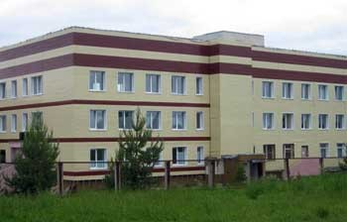
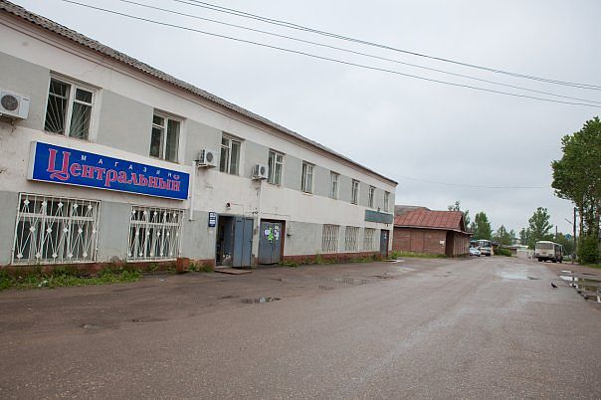
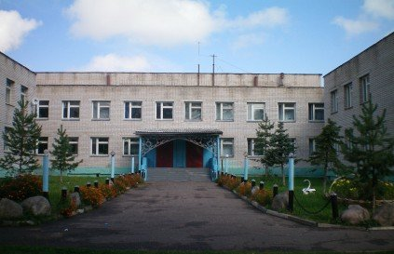
Наиболее крупные налогоплательщики Первомайского района
ГУЗ ОЯ Пречистенская ЦРБ;
Первомайское РАЙПО;
Первомайский филиал ГП ЯО «Ярдормост»;
АО «Пречистенское КХ»;
ГОУ ЯО Багряниковская СКА-И

Slide 18
Структура неналоговых доходов в 2016-2017 гг, %
Исполнение по неналоговым доходам бюджета района за 2017 год, тыс.руб

Slide 19
Структура безвозмездных поступлений в бюджет района в 2016-2017 гг, %
Исполнение по неналоговым доходам бюджета района за 2017 год, тыс.руб

Slide 20
Расходы бюджета Первомайского муниципального района

Slide 21
Распределение расходов бюджета района по разделам бюджетной классификации за 2017 год, тыс.руб. (ОТРАСЛЕВАЯ СТРУКТУРА)
наименование показателя | Факт 2016 | План 2017 | Факт 2017 | % исполнения
Общегосударственные вопросы | 34214,8 | 35386,2 | 34497,6 | 97,5%
Национальная оборона | 539,1 | 541,6 | 541,6 | 100,0%
Национальная безопасность | 114,1 | 266,7 | 266,5 | 99,9%
Национальная экономика | 39128,6 | 46031,8 | 40724,9 | 88,5%
Жилищно-коммунальное хозяйство | 14728,4 | 1392,2 | 1392 | 100,0%
Образование | 204125,8 | 216157,7 | 213401,6 | 98,7%
Культура, кинематоргафия | 43316 | 41824,7 | 40899,3 | 97,8%
Социальная политика | 122971 | 128691,3 | 126453,1 | 98,3%
Физическая культура и спорт | 9601,3 | 6569,2 | 6559,8 | 99,9%
Средства массовой информации | 1377,4 | 1647,5 | 1647,5 | 100,0%
Межбюджетные трансферты | 29571,5 | 27370 | 27370 | 100,0%
ИТОГО | 499688 | 505878,9 | 493753,9 | 97,6%

Slide 22
Структура расходов бюджета района по отраслям за 2017 год, %

Slide 23
Распределение расходов бюджета района по главным распорядителям бюджетных средств, тыс.руб
Наименование | 2016 (отчет) | 2017 (ожидание) | 2017 (отчет) | % исполнения
Отдел культуры, туризма и молодежной политики администрации Первомайского муниципального района | 49 227,0 | 47 655,9 | 46 717,7 | 98,0%
Отдел образования Администрации Первомайского муниципального района | 211 078,8 | 223 512,3 | 220 456,8 | 98,6%
Отдел финансов Администрации Первомайского муниципального района | 70 931,9 | 65 602,2 | 64 825,1 | 98,8%
Отдел труда и социальной поддержки населения Администрации Первомайского муниципального района Ярославской области | 106 252,8 | 113 022,9 | 111 487,5 | 98,6%
Администрация Первомайского муниципального района Ярославской области | 61 198,3 | 55 072,8 | 49 254,2 | 89,4%
Собрание Представителей Первомайского муниципального района | 10,3 | 11,8 | 11,8 | 100,0%
Контрольно-счетная палата Первомайского муниципального района | 988,9 | 1 000,8 | 1 000,8 | 100,0%
ИТОГО | 499 688,0 | 505 878,7 | 493 753,9 | 97,6%

Slide 24
Распределение расходов бюджета района по главным распорядителям бюджетных средств за 2017 год ,%

Slide 25
С 2014 года бюджет Первомайского муниципального района по расходам формируется и исполняется по программам в соответствии с Бюджетным кодексом Российской Федерации.
Муниципальная программа - увязанный по ресурсам, исполнителям и срокам осуществления комплекс мероприятий, направленный на достижение целей и наиболее эффективное решение задач социально-экономического развития Первомайского муниципального района.
Является главным инструментом, который должен обеспечить повышение результативности и эффективности бюджетных расходов, ориентированности на достижение целей муниципальной политики.
Все муниципальные программы размещены на официальном сайте Администрации Первомайского муниципального района
http://pervomayadm.ru/municipal-nye.html

Slide 26
Распределение расходов бюджета района по муниципальным программам в 2016-2017 годах, тыс.руб
Наименование программы | 2017 (план) | 2017 (отчет) | % исполнения | Удельный вес в плановых расходах,%
МП "Развитие образования в Первомайском муниципальном районе" | 217614,9 | 214619,8 | 98,6% | 42,4%
МП "Социальная поддержка населения Первомайского муниципального района" | 106853,6 | 105466,9 | 98,7% | 20,8%
МП "Комплексные меры по организации отдыха, оздоровления и занятости детей Первомайского района" | 2630,9 | 2605,6 | 99,0% | 0,5%
МП "Семья и дети" | 132 | 111 | 84,1% | 0,0%
МП "Обеспечение общественного порядка и противодействие преступности на территории Первомайского муниципального района" | 440,6 | 436,5 | 99,1% | 0,1%
МП "Защита населения и территории Первомайского муниципального района от чрезвычайных ситуаций" | 187,5 | 187,3 | 99,9% | 0,0%
МП "Развитие культуры и молодежной политики в Первомайском муниципальном районе | 46308,6 | 45378,2 | 98,0% | 9,0%
МП "Развитие физической культуры и спорта в Первомайском муниципальном районе" | 6069,2 | 6059,8 | 99,8% | 1,2%
МП "Энергосбережение и повышение энергоэффективности в Первомайском муниципальном районе" | 63 | 63 | 100,0% | 0,0%

Slide 27
Наименование программы | 2017 (план) | 2017 (отчет) | % исполнения | Удельный вес в плановых расходах,%
МП "Развитие субъектов малого предпринимательства Первомайского муниципального района" | 30 | 30 | 100,0% | 0,0%
МП "Поддержка потребительского рынка на селе" | 191 | 191 | 100,0% | 0,0%
МП "Эффективная власть в Первомайском муниципальном районе" | 9303,4 | 9089,1 | 97,7% | 1,8%
МП "Информационное общество в Первомайском муниципальном районе" | 1647,5 | 1647,5 | 100,0% | 0,3%
МП "Развитие дорожного хозяйства и транспорта в Первомайском муниципальном районе" | 41278,1 | 35962,6 | 87,1% | 7,1%
МП "Развитие сельского хозяйства в Первомайском муниципальном районе" | 1556,2 | 1556,1 | 100,0% | 0,3%
МП "Создание условий для эффективного управления муниципальными финансами в Первомайском муниципальном районе" | 5633 | 5556,2 | 98,6% | 1,1%
МП "Разработка и актуализация градостроительной документации Первомайского района Ярославской области | 143,5 | 143,5 | 100,0% | 0,0%
МП "Формирование современной городской среды в Первомайском муниципальном районе" | 4186,1 | 4185,7 | 100,0% | 0,8%
ИТОГО | 444269,1 | 433289,8 | 97,5% | 85,7%

Slide 28
В 2017 году расходы бюджета Первомайского муниципального района составили 493 753,9 тыс. руб., в том числе на реализацию муниципальных программ 433 289,8 тыс. руб. Таким образом доля программных расходов составила 85,7 %. Всего в 2017 году расходы осуществлялись по 18 муниципальным программам.
Большая часть программных расходов приходится на муниципальную программу «Развитие образования в Первомайском муниципальном районе на 2017-2019 годы» (42,4%).
Процентное соотношение муниципальных программ в общем объеме расходов бюджета Первомайского района за 2017 год

Slide 29
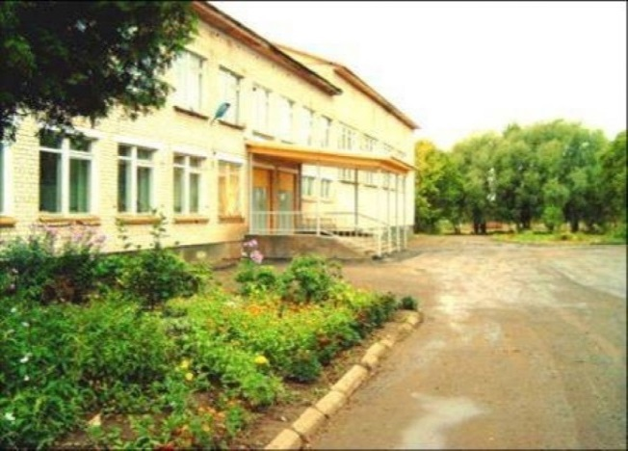
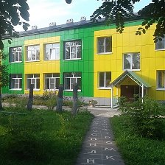
«Развитие образования в Первомайском муниципальном районе на 2017-2019 годы»
Цель муниципальной программы:
обеспечение условий непрерывного совершенствования и развитие образования Первомайского муниципального района в аспекте повышения его качества и доступности.
Объем финансирования муниципальной программы в 2017 году – 214619,8
тыс.руб.
Результаты реализации программы в 2017 году
В системе образования Первомайского муниципального района 14 учреждений: 4 детских сада, 8 школ, Дом детского творчества, детский дом.
Дошкольные образовательные услуги получают 468 воспитанников. Охват детей дошкольным образованием на сегодняшний день составляет 100%.
Количество обучающихся в школах составляет 967 человек, из них 99 первоклассников и 39 выпускников 11 классов.
В связи с оптимизацией сети образовательных учреждений функционируют школьные маршруты. Организован подвоз школьными автобусами более трехсот обучающихся по 22-м маршрутам.
В рамках реализации направления по сохранению и укреплению здоровья школьников проводятся спортивные мероприятия. 500 обучающихся приступили к сдаче норм ГТО, 185 из них успешно прошли испытания, сдали нормативы и получили значки ГТО.
В 2017 г. к ЕГЭ были допущены 42 выпускника образовательных учреждений района. Все они успешно сдали экзамены и получили аттестаты.
В рамках реализации муниципальной введена ежемесячная стипендия Главы района, которую сейчас получают 32 школьника.
В сфере образования работают квалифицированные педагогические кадры. Из 131 педагогического работника - 38 имеют высшую квалификационную категорию. Укомплектованность педагогами с высшим профессиональным образованием составляет 79%.
Исполнен Указ Президента РФ по организации работы учебного процесса в школах района: с 1 сентября 2017 для 100% обучающихся школ района организовано обучение в одну смену.

Slide 30
«Социальная поддержка населения Первомайского муниципального района на 2017-2019 годы»
Цель муниципальной программы:
содействие в обеспечении устойчивого роста уровня и качества жизни населения района;
внимание и забота о пожилых гражданах, людях с ограниченными возможностями;
защита прав и интересов работающего населения.
Объем финансирования муниципальной программы в 2017 году – 105466,9
тыс.руб.
В районе проживает более 60% граждан, нуждающихся в социальной защите, а доля людей пенсионного возраста составляет 29% от общей численности населения.
В соответствии с муниципальной программой в 2017 году материальную помощь получили:
- 162 человека (малообеспеченные пенсионеры и инвалиды);
- 66 человек (малообеспеченные семьи с детьми);
- 139 семей с детьми на 190 детей материальную помощь к школе.
Получателями пособий и выплат компенсационного характера явились:
- 1011 получателей пособий на детей;
- 1539 получателей ЕДВ;
- 3046 получателей компенсации расходов на оплату жилого помещения и коммунальных услуг;
- 404 семьи получателей жилищных субсидий.
Высоко востребованной является «мобильная социальная бригада». За 2017 год обслужено 680 человек.
Ежегодно 392 человека, не имеющие возможности самостоятельно себя обслуживать, получают помощь от социальных работников.
В селе Кукобой действует отделение временного проживания граждан пожилого возраста и инвалидов на 19 мест.

Slide 31
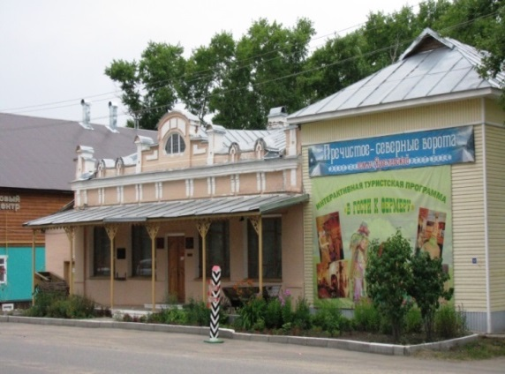
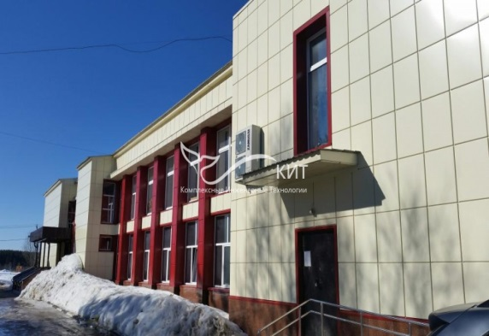
«Развитие культуры и молодежной политики в Первомайском муниципальном районе на 2017-2029 годы»
Цель муниципальной программы:
обеспечение полного и равноправного доступа всех социально-возрастных групп и слоёв населения к ценностям традиционной и современной культуры, сохранение и развитие культурного наследия Первомайского района, комплексный подход к созданию благоприятных условий для самореализации молодёжи, к решению проблем молодых людей и молодых семей с детьми, улучшение социального положения молодёжи.
Объем финансирования муниципальной программы в 2017 году - 45378,2 тыс.руб.
На сегодняшний день на территории района функционируют 7 муниципальных учреждений культуры.
На базе учреждений культуры работают четыре коллектива, имеющие звание «Народный».
Активно позиционирует себя библиотечная система. Всего в районе действует 18 библиотек, 14 из которых подключены к сети Интернет. По инициативе Центральной библиотеки с 2017 года проводится межмуниципальный поэтический фестиваль «Весна в Пречистом крае».
На базе Агентства по делам молодежи работает волонтерский отряд «Эфир», организован волонтерский корпус «Волонтеры победы», и военно- патриотический клуб «Десантник». Клуб молодых семей «Счастливы вместе», принимает участие в областных и межмуниципальных фестивалях и мероприятиях.
На территории района зарегистрировано 7 детских и молодежных общественных организаций, в состав которых входит 408 человек.
С 19 ноября 2016 года в Первомайском районе начало свою работу представительство Ярославской областной общественной организации Российского Союза молодежи. В 2017 году агентством по делам молодежи были трудоустроены 64 человека.
За 2017 год туристические объекты нашего края посетило более 25 тыс. человек, 7 тыс. из которых принято в резиденции Бабы- Яги.
В 2017 году проведен капитальный ремонт крыши и части помещений «Музея Леса и краеведения». Учреждение посетило около 6 тыс. человек.

Slide 32
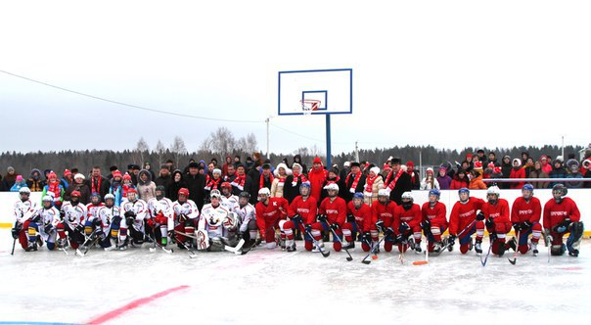
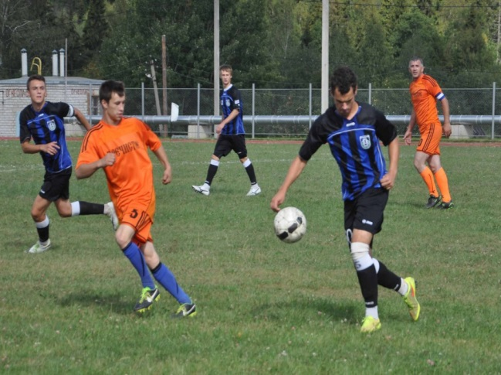
«Развитие физической культуры и спорта в Первомайском муниципальном районе на 2017-2019 годы»
Объем финансирования муниципальной программы в 2017 году – 6059,9 тыс.руб.
Район располагает отличной спортивной инфраструктурой: спортивный комплекс «Надежда», девять спортивных залов, современные универсальные спортплощадки. В сельской местности для всех желающих в вечернее время открыты спортивные залы школ.
В 2017 году в д. Шильпухово по программе «Газпром – детям» сдан в эксплуатацию современный стадион, в д. Игнатцево построена универсальная спортивная площадка, в Скалино и на станции Пречистое открыты площадки для занятий воркаутом.
В 2017 году разработана проектно-сметная документация и начато строительство бассейна, заложена памятная капсула – послание потомкам. Сдача объекта в эксплуатацию запланирована на апрель 2019 года.
Команда муниципального района в девятый раз подряд стала чемпионом Ярославской области в Спартакиаде сельских районов. Такого результата не добивался ни один из районов области.
Цель муниципальной программы:
обеспечение прав и возможностей населения Первомайского муниципального района на удовлетворение своих потребностей в физической культуре и участие в массовом спортивном движении.

Slide 33
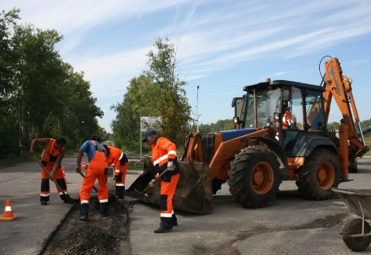
«Развитие дорожного хозяйства и транспорта в Первомайском муниципальном районе на 2017-2019 годы»
Цель муниципальной программы:
повышение эффективности дорожной деятельности в отношении автомобильных дорог общего пользования местного значения, дворовых территорий многоквартирных домов, проездов к дворовым территориям многоквартирных домов, обеспечение безопасности дорожного движения и повышение качества транспортного обслуживания населения.
Объем финансирования муниципальной программы в 2017 году – 35962,7 тыс.руб.
Протяженность автомобильных дорог общего пользования местного значения на территории района, не отвечающих нормативным требованиям, составляет 399 км или 78 % от общей протяженности автомобильных дорог.
В 2017 году выполнены следующие мероприятия:
- отремонтирована автодорога до д. Долгоруково протяженностью 1,25 км;
- выполнены ремонты улично-дорожной сети городского и сельских поселений общей протяженностью 3,6 км;
- отремонтированы дворовые территории многоквартирных домов и проезды к дворовым территориям населенных пунктов муниципального района общей площадью 1781 кв.м;
- на зимнее и летнее содержание автомобильных дорог общего пользования местного значения израсходовано 12,2 млн. руб.

Slide 34
«Эффективная власть в Первомайском муниципальном районе на 2017-2019 годы»
(объем финансирования в 2017 г. 9089,1 тыс.руб)
«Создание условий для эффективного управления муниципальными финансами в Первомайском муниципальном районе на 2017-2019 годы»
(объем финансирования в 2017 г. 5556,3 тыс.руб)
Цель:
повышение эффективности деятельности органов местного самоуправления при решении вопросов местного значения, обеспечение открытости в их деятельности, обеспечение граждан доступными и качественными услугами.
Цель:
Обеспечение равных условий для устойчивого исполнения расходных обязательств муниципальных образований района, повышения качества управления муниципальными финансами.
Результаты за 2017 год
Сформирован полный пакет муниципальных правовых актов, соответствующих действующему законодательству и эффективно организующих деятельность органов местного самоуправления Первомайского муниципального района, по решению вопросов местного значения;
Повышена профессиональная компетентность муниципальных служащих;
Сформирован управленческий кадровый резерв и кадровый резерв муниципальной службы;
Обеспечена открытость и прозрачность деятельности органов местного самоуправления;
Созданы условия, не позволяющие проявлению коррупционных действий на всех уровнях органов местного самоуправления;
Проведена полная инвентаризация объектов муниципальной собственности;
Наблюдается рост поступления доходов в бюджет муниципального района от использования муниципального имущества;
Решены запланированные мероприятия по решению вопросов местного значения с участием депутатов Ярославской областной Думы.
Результаты за 2017 год
Первомайский район по результатам оценки качества управления муниципальными финансами и платежеспособности муниципальных образований, проводимой Департаментом финансов Ярославской области, стабильно входит в группу районов с высоким уровнем управления муниципальными финансами, в 2017 году по результатам 2016 года занял первое место и получил максимальную оценку.

Slide 35
«Комплексные меры по организации отдыха и оздоровления детей Первомайского района" на 2017-2019 годы»
(объем финансирования в 2017 г. 2605,6 тыс.руб)
«Информационное общество в Первомайском муниципальном районе" на 2017-2019 годы»
(объем финансирования в 2017 г. 1647,5 тыс.руб)
Цель:
Цель:
обеспечение конституционного права жителей Первомайского района на получение оперативной и достоверной информации о важнейших общественно-политических, социально-культурных событиях района, о деятельности органов исполнительной и представительной властей Первомайского муниципального района.
обеспечение отдыха и оздоровления детей, проживающих на территории Первомайского района.
Результаты за 2017 год
Результаты за 2017 год
Отдых и оздоровление детей Первомайского МР в 2017 году организованы в соответствии с федеральными, региональными и муниципальными нормативными документами на основе изучения интересов и потребностей детей.
В 2017году отдых и оздоровление получили 599 детей муниципального района, что составляет 61% от числа детей школьного возраста:
-476 чел. в 10 лагерях с дневной формой пребывания детей, которые были организованы на базе всех образовательных учреждений;
-72 чел. в санаторном оздоровительном лагере «Искра»;
- 51 чел. в загородных оздоровительных лагерях.
В приоритетном порядке обеспечен отдых и оздоровления находящихся в трудной жизненной ситуации ,86%.
Положительный оздоровительный эффект достигнут у 98,3% обучающихся.
Наименование целевого показателя | Единица измерения | Плановое значение | Фактическое значение
Тираж газеты «Призыв» | Экз. | 930 | 900
Процент населения района оформившего подписку | % | 10 | 9
Количество районных мероприятий, в которых приняла участие Редакция газеты «Призыв» | % | 80 | 85
Степень удовлетворенности сотрудников газеты взаимодействием с органами местного самоуправления Первомайского Муниципального района | % | 68 | 72
Количество работников газеты «Призыв», повысивших свой профессиональный уровень | Чел. | 4 | 6
В результате реализации муниципальной программы в отчетном периоде были выполнены все запланированные мероприятия.

Slide 36
«Разработка и актуализация градостроительной документации Первомайского района Ярославской области"
(объем финансирования в 2017 г. 143,5 тыс.руб)
«Обеспечение общественного порядка и противодействие преступности на территории Первомайского муниципального района" на 2017-2019 годы»
(объем финансирования в 2017 г. 436,5 тыс.руб)
Цель:
Цель:
обеспечение Первомайского МР качественной градостроительной документацией для обеспечения устойчивого развития территорий на основе территориального планирования и градостроительного зонирования, обеспечения сбалансированного учета различных факторов при осуществлении градостроительной деятельности
Создание условий для развития системы профилактики правонарушений и повышение уровня безопасности граждан на территории Первомайского муниципального района
Результаты за 2017 год
Результаты за 2017 год
Принимаемыми мерами по стабилизации криминогенной обстановки на территории Первомайского муниципального района удалось достигнуть определенных положительных результатов:
- наблюдается снижение регистрируемой преступности на 12,4%, в том числе тяжких и особо тяжких преступных деяний;
- снизилось количество зарегистрированных краж;
В 2017 году не зарегистрировано ни одного преступления, совершенного несовершеннолетними. Количество подростков, состоящих на учете в территориальной комиссии также снизилось с 8 в 2016 г. до 4-х в 2017 году. По итогам деятельности за 2016-2017г.г. территориальная комиссия по делам несовершеннолетних и защите их прав Первомайского МР признана победителем в Областном смотре- конкурсе комиссий.
В 2017 году внесены изменения в Генеральные планы и Правила землепользования и застройки Пречистенского и Кукобойского сельских поселений Ярославской области. Утверждены Решением Собрания Представителей Первомайского муниципального района № 205 от 29.06.2017 года.
Разработаны и утверждены программы комплексного развития социальной инфраструктуры Пречистенского и Кукобойского сельских поселений Ярославской области.

Slide 37
«Семья и дети" на 2016-2018 годы»
(объем финансирования в 2017 г. 111,0 тыс.руб)
«Защита населения и территории Первомайского муниципального района от чрезвычайных ситуаций" на 2017-2019 годы»
(объем финансирования в 2017 г. 187,3 тыс.руб)
Цель:
улучшение качества жизни семей с несовершеннолетними детьми;
создание благоприятных условий для комплексного развития и жизнедеятельности детей, детей- инвалидов;
развитие семейных форм устройства детей – сирот и детей, оставшихся без попечения родителей.
Цель:
повышение уровня обеспечения безопасности жизнедеятельности населения Первомайского муниципального района.
Результаты за 2017 год
Результаты за 2017 год
В 2017 году продолжена работа по развитию единой дежурно-диспетчерской службы муниципального района и техническому оснащению пункта управления.
На базе МУ «Центр обеспечения функционирования органов местного самоуправления Первомайского муниципального района» сформированы комплекты штатного имущества подвижного пункта управления, мобильного пункта обогрева, подвижного пункта питания. Оборудуется рабочее место диспетчера службы 112, на ЕДДС выведены 4 камеры видеонаблюдения с мест массового пребывания людей, установлена система оповещения населения о различных рисках природного и техногенного характера.
Наименование целевого показателя | Единица измерения | Плановое значение | Фактическое значение
Количество семей с несовершеннолетними детьми | семей | 1018 | 1011
Удельный вес семей, находящихся в социально опасном положении | % от общего числа семей с несовершеннолетними детьми | 1,20 | 0,5
Доля детей-сирот и детей, оставшихся без попечения родителей, переданных на воспитание в семьи граждан, в общем числе детей, оставшихся без попечения родителей | % | 3,2 | 31,5
Количество семей, взявших на воспитание детей-сирот и детей, оставшихся без попечения родителей | семей | 50 | 40

Slide 38
«Энергосбережение и повышение энергоэффективности в Первомайском муниципальном районе на 2017 год»
(объем финансирования в 2017 г. 63,0 тыс.руб)
«Развитие субъектов малого предпринимательства Первомайского муниципального района" на 2016-2018 годы»
(объем финансирования в 2017 г. 30 тыс.руб)
Цель:
Цель:
формирование благоприятных условий для развития субъектов малого и среднего предпринимательства, способствующих увеличению их вклада в экономику Первомайского муниципального района.
Повышение эффективности использования энергетических ресурсов в Первомайском районе
Результаты за 2017 год
Результаты за 2017 год
Начиная с 2009 года в районе реализуются муниципальные программы поддержки субъектов малого и среднего предпринимательства, основными направлениями которых является: оплата обучения начинающих предпринимателей основам предпринимательской деятельности, оказание консультационной помощи, проведение обучающих семинаров.
В 2017 году зарегистрировано малых предприятий и индивидуальных предпринимателей 9 единиц: ИП Есиев Хаджи Мурат , ИП Лисицына И.Ю., ИП Гринько О.А., ИП Якубов Якуб, ИП Корешков Н.П., ООО «ЗЕФУРС» (Марфино-4), ООО «Путник» (с. Кукобой, ул. Школьная, 3), ООО «Артранс», ООО «ЯРС». В 2017 году зарегистрировано автономное некоммерческое объединение «Легенда русской усадьбы» по содействию сохранению памятников культуры (Менчаково, ул. Юбилейная-1).
сокращение бюджетных расходов на теплоснабжение муниципальных учреждений;
обеспечение нормальных климатических условий во всех муниципальных зданиях;
повышение заинтересованности в энергосбережении.

Slide 39
«Развитие сельского хозяйства в Первомайском муниципальном районе" на 2017-2019 годы»
(объем финансирования в 2017 г. 1556,2 тыс.руб)
«Поддержка потребительского рынка на селе" на 2016-2018 годы»
(объем финансирования в 2017 г. 191 тыс.руб)
Цель:
Цель:
создания условий для эффективного и устойчивого развития сельского хозяйства муниципального района, повышение конкурентоспособности продукции, производимой в муниципальном районе, прогноз развития сельского хозяйства
Цель муниципальной программы - обеспечение сельского населения социально значимыми потребительскими товарами и бытовыми услугами, сохранение действующей сети комплексных приемных пунктов на селе
Результаты за 2017 год
В сфере сельского хозяйства работает 13 сельхозпредприятий, 1 сбытовой сельскохозяйственный потребительский кооператив и 2 крестьянско-фермерских хозяйства.
В целях поддержки сельхозтоваропроизводителей в 2017 году из бюджетов всех уровней произведено финансирование в объеме 3,6 млн. рублей, в том числе из бюджета муниципального района – 1,5 млн. рублей.
Поголовье крупного рогатого скота на 1 января 2018 года составило 1412 голов или 96 % к уровню прошлого года. Средний надой молока на корову в 2017 году - 2612 кг , снижение к уровню 2016 года на 6,5 %.
По итогам работы за 2017 год количество прибыльных хозяйств составило 5 предприятий или 42 % к их общему количеству.
На территории района создано овцеводческое хозяйство ООО «Юрьевское», специализирующееся на разведении овец романовской породы. Поголовье овец доведено до 659 голов. В 2017 году сельхозпредприятие получило статус племенного репродуктора по разведению чистопородной романовской овцы.
За последние два года активизировалась работа с фермерскими хозяйствами. Два хозяйства получили гранты по программе «Начинающий фермер» для развития птицеводства и молочного животноводства.
Результаты за 2017 год
В настоящее время в данной отрасли работает 119 магазинов розничной торговли, торговый дом и три торговых центра. Действует свыше 30 объектов нестационарной торговли, среди которых 10 автолавок.
Самым крупным предприятием на потребительском рынке является Первомайское райпо, его доля в общем товарообороте составляет более 30%.
Всего в районе 147 труднодоступных сельских населенных пунктов, не имеющих стационарной торговли. В рамках реализации программы, предоставляются субсидии на возмещение части затрат предприятиям и ИП на организацию обеспечения товарами первой необходимости и социально значимыми бытовыми услугами жителей 24-х отдаленных населенных пунктов.

Slide 40
Губернаторский проект «Решаем вместе!»
Губернаторский проект «Решаем вместе!» реализуется в 2017 году с целью повышения уровня комфортности проживания жителей Ярославской области, их вовлечения в решение первоочередных проблем местного значения. В рамках губернаторского проекта муниципальным образованиям на конкурсной основе предоставляется финансовая помощь из федерального и областного бюджетов на выполнение проектов, поддержанных населением.
Формирование современной городской среды
Капитальный ремонт и укрепление материально-технической базы муниципальных учреждений культуры
Направления реализации проекта
Обустройство мест массового отдыха
Поддержка местных инициатив

Slide 41
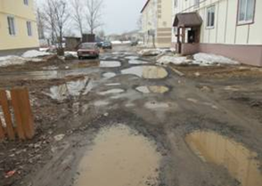
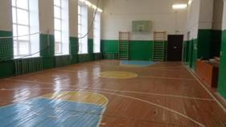
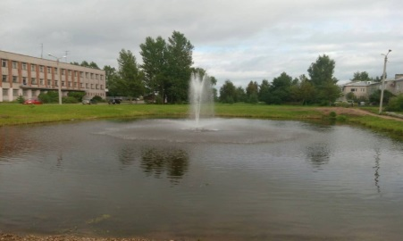
Реализация проекта в 2017 году
Обустройство дворовой территории по ул. Советская в районе домов №15б, 15а, 17, 17а в р.п. Пречистое.
Благоустройство дворовой территории по ул. Советская в районе домов 9, 11А в с. Кукобой .
Капитальный ремонт и приобретение оборудования Кукобойского дома культуры МУК "Кукобойская ЦКС«.
Капитальный ремонт помещений спортивного зала и кабинета лаборантской в здании Всехсвятской основной школы по адресу: Ярославская обл., Первомайский р-н, с. Всехсвятское, ул. Школьный переулок, 4.
Устройство универсальной спортивной площадки, расположенной по адресу Ярославская область, Первомайский район, д. Игнатцево.
30 августа 2017 года в центральном парке поселка Пречистое был открыт фонтан. Он обустроен на средства, полученные Первомайским районом как лидером подготовительного этапа губернаторской программы «Решаем вместе».

Slide 42
СПАСИБО ЗА ВНИМАНИЕ
Пречистое 2018

